Slide 2
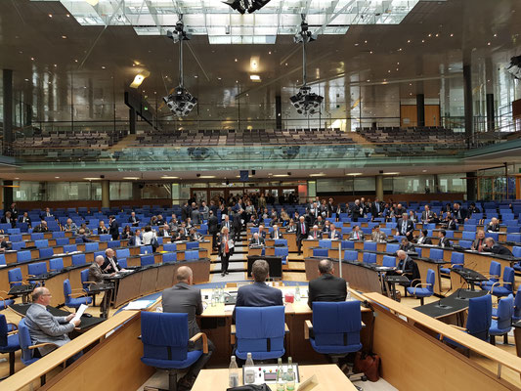
A Vereinigung Deutscher Staatsrechtslehrer létrejötte
1921/22 Heinrich Triepel (1868-1949) kezdeményezte a megalakítását és 67 német, osztrák, svájci és prágai (!) professzort hívott meg 1922 Október 13-14-re Berlinbe.
43-an megjelentek és megalakították az egyesületet, az első elnökség Triepel, Anschütz, és Stier-Somló voltak
Témák: a közjog oktatásának helyzete az egyes egyetemeken + Richard Thoma: a bírósági felülvizsgálatról tartott előadást
Célok:
Új alkotmányos helyzet közös tanulmányozása
Politikai megosztottság elkerülése
Állásfoglalás fontos közjogi kérdésekben, akár a törvényhozás/kormányzat felé való javaslattétel vagy közlemények formájában
Felsőoktatás-politikai megfontolások

Slide 3
1932-es gyűlés már elmaradt, akárcsak Hitler hatalomrajutása utáni 1933-as, a politikai helyzetre való tekintettel
Sokan ezt követően kiléptek az egyesületből Hans Kelsen elnökségi tag vezetésével
Formálisan 1938-ig működött még, ekkor feloszlatták, sőt, az iratanyag megsemmisítésére is felhatalmazták az iratanyag meg-semmisítésére. Onnantól csak informális találkozókra került sor.
Újraalapítás: Walter Jellinek
1949 Október - Heidelbergben újra gyűlés
Sok vita a múlt feldolgozásáról, kelet felé nincs többé nyitás
Az újjáépítés fontos politikai kérdései mind előkerülnek:
„Enteignung und Sozialisierung“ (1951),
„Der deutsche Staat 1945 und seither“ (1954) oder
„Die Berufsbeamten und die Staatskrisen“ (1954)
Speciális témájú gyűlések azóta:
„Deutschlands aktuelle Verfassungslage“ (April 1990),
„Die deutsche Staatsrechtslehre in der Zeit des Nationalsozialismus“ (2000)
Notes:
In der Endphase der Weimarer Republik fiel schon die Tagung des Jahres 1932 aus. Als dann das „Kabinett Hitler“ an der Macht war, ließ man auch die folgende Tagung „mit Rücksicht auf die politische Lage“ fallen. Die Opfer des nun zur Regierungspolitik gehörenden Rassismus sowie der politischen Unterdrückung schieden aus der Vereinigung aus, an der Spitze das Vorstandsmitglied Hans Kelsen. Die beiden anderen Vorstandsmitglieder, Carl Sartorius und Otto Koellreutter, legten den Vorsitz nieder, führten die Vereinigung formal bis 1938 weiter und lösten sie dann auf. Koellreutter wurde ermächtigt, die Akten der Vereinigung zu vernichten. Letzteres ist offenbar auch geschehen. Während des Zweiten Weltkriegs gab es zwar Treffen von Staatsrechtslehrern, aber es waren keine Treffen der Vereinigung und sie waren auch nicht in anderer Weise repräsentativ. Insgesamt drückte sich in diesem äußeren Verfall auch der innere Bedeutungsschwund des Fachs unter den Bedingungen der Diktatur aus.
Der Neuanfang der Vereinigung ging zunächst von Walter Jellinek, dann auch von Erich Kaufmann, Hans Helfritz und Richard Thoma aus. Bei der Frage, wen man zur ersten Tagung am 21. Oktober 1949 einladen könne oder solle, brachen die politischen Fragen der NS-Belastung, des Verhältnisses zu den ins Ausland vertriebenen Kollegen, der Aufnahme von Kollegen aus der „Ostzone“ sowie des Neubeginns mit denjenigen in der Schweiz und in Österreich auf. In der Atmosphäre des „Kalten Kriegs“ und einer auf Integration angelegten Innenpolitik setzte sich bald eine nachsichtige Linie durch, was die nationalsozialistische Vergangenheit anging, ausgenommen einige Fälle eindeutigen Engagements für den NS-Staat. Klar ablehnend verhielt man sich dagegen gegenüber neuen Aufnahmevorschlägen aus der „Ostzone“. Ab etwa 1951 war die so definierte Normalität wiederhergestellt. An den Themen der jährlichen Tagungen zeigt sich allerdings, wie eng die Vereinigung und ihre Geschichte mit den politischen Fragen der Nachkriegszeit verzahnt war. Referate über „Enteignung und Sozialisierung“ (1951), „Der deutsche Staat 1945 und seither“ (1954) oder „Die Berufsbeamten und die Staatskrisen“ (1954) bezogen sich auf höchst konkrete Probleme, um deren Beantwortung mit Leidenschaft gerungen wurde.
Hierüber und über die Tagungen der folgenden Jahre hat Hans Peter Ipsen ausführlich berichtet. Alle wichtigen Themen des inneren Aufbaus der Bundesrepublik, der Wiedergewinnung der Souveränität und des Hineinwachsens in Europa sind behandelt worden, ebenso wie grundsätzliche, aber auch speziellere Fragen des modernen Verwaltungsrechts. Zwei Ausnahmen von den normalen Abläufen verdienen allerdings hervorgehoben zu werden: zum einen die Sondertagung der Vereinigung in Berlin zum Thema „Deutschlands aktuelle Verfassungslage“ (April 1990), also zum damals noch nicht abgeschlossenen Prozess der Wiedervereinigung, zum anderen die 50 Jahre nach der Wiederbegründung der Vereinigung gehaltenen Vorträge über „Die deutsche Staatsrechtslehre in der Zeit des Nationalsozialismus“ (2000).

Slide 4
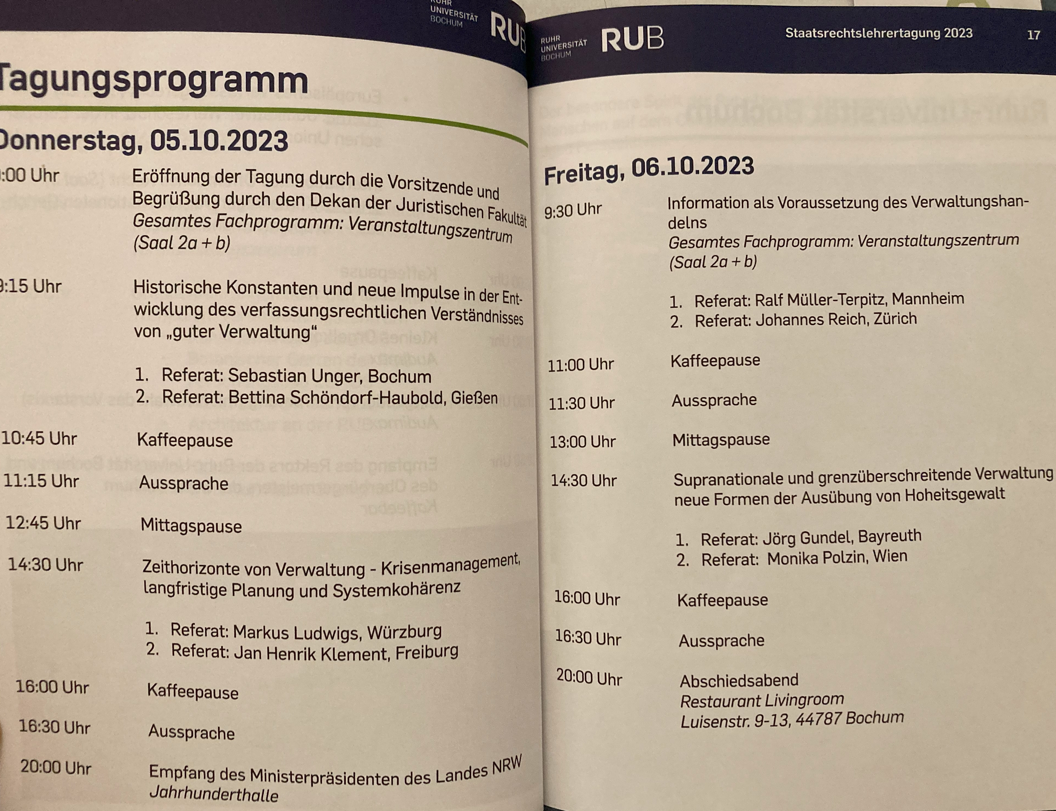
A gyűlések programja

Slide 5
JAHR | ORT | THEMA | BERICHTERSTATTER
1924 | Jena | Der deutsche Föderalismus in Vergangenheit, Gegenwart und Zukunft | G. Anschütz / K. Bilfinger
 |  | Die Diktatur des Reichspräsidenten nach Art. 48 der Reichsverfassung | C. Schmitt / E. Jacobi
1925 | Leipzig | Der Schutz des öffentlichen Rechts durch ordentliche und durch Verwaltungsgerichte (Fortschritte, Rückschritte und Entwicklungstendenzen seit der Revolution) | W. Jellinek / G. Lassar
 |  | Die neueste Entwicklung des Gemeindeverfassungsrechts in Deutschland | F. Stier-Somlo / L. v. Köhler / H. Helfritz
1926 | Münster | Die Gleichheit vor dem Gesetz i.S. des Art. 109 der Reichsverfassung | E. Kaufmann / H. Nawiasky
 |  | Der Einfluß des Steuerrechts auf die Begriffsbildung des öffentlichen Rechts | A. Hensel / O. Bühler
1927 | München | Das Recht der freien Meinungsäußerung | K. Rothenbücher / R. Smend
 |  | Der Begriff des Gesetzes in der Reichsverfassung | H. Heller / M. Wenzel
1928 | Wien | Wesen und Entwicklung der Staatsgerichtsbarkeit | H. Triepel / H. Kelsen
 |  | Überprüfung von Verwaltungsakten durch die ordentlichen Gerichte | M. Layer / E. v. Hippel
1929 | Frankfurt | Bundesstaatliche und gliedstaatliche Rechtsordnung | F. Fleiner / J. Lukas
 |  | Verwaltungsrecht der öffentlichen Anstalt | L. Richter / A. Köttgen
1931 | Halle | Entwicklung und Reform des Beamtenrechts | H. Gerber / A. Merkl
 |  | Die Reform des Wahlrechts | H. Pohl / G. Leibholz
1949 | Heidelberg | Kabinettsfrage und Gesetzgebungsnotstand nach dem Bonner Grundgesetz | W. Jellinek / H. Schneider
 |  | Tragweite der Generalklausel im Art. 19 Abs. 4 des Bonner Grundgesetzes | F. Klein / H. Herrfahrdt
1950 | München | Die Grenzen der Verfassungsgerichtsbarkeit | E. Kaufmann / M. Drath
 |  | Die Gestaltung des Polizei- und Ordnungsrechts in den Besatzungszonen Deutschland | H.J. Wolff / O. Gönnenwein
1951 | Göttingen | Ungeschriebenes Verfassungsrecht | E. v. Hippel / A. Voigt
 |  | Enteignung und Sozialisierung | H.P. Ipsen / H.K.J. Ridder

Slide 6
JAHR | ORT | THEMA | BERICHTERSTATTER
2015 | Speyer | Verfassung als Ordnungskonzept
 |  | Verfassung im Nationalstaat: Von der Gesamtordnung zur europäischen Teilordnung? | F. Mayer / H. M. Heinig
 |  | Verfassung im allgemeinen Verwaltungsrecht: Bedeutungsverlust durch Europäisierung und Emanzipation? | L. Michael / F. Wollenschläger
 |  | Verfassung in ausgewählten Teilrechtsordnungen: Konstitutionalisierung und Gegenbewegungen | C. Seiler / B. Wegener
 |  | - Steuerrecht
 |  | - Sicherheitsrecht
 |  | Verfassung im Völkerrecht: Konstitutionelle Elemente jenseits des Staates? | A. Tschentscher / H. Krieger
2016 | Linz | Grenzüberschreitungen
 |  | Migrationssteuerung im Mehrebenensystem | S. Breitenmoser / K. Odendahl
 |  | Status als Instrument des Migrationsrechts | M. Krajewski
 |  | Migrationsfolgenrecht | D. Thym
 |  | Völker- und unionsrechtliche Anstöße zur Entterritorialisierung des Rechts | K. Schmalenbach / J. Bast
 |  | Entterritorialisierung im Wirtschaftsrecht | A. Kahl
 |  | Entterritorialisierung im Kommunikationsrecht | M. Cornils
2017 | Saarbrücken | Fragmentierungen
 |  | Parteien-Medien-Sozialstrukturen | I. Spiecker gen. Döhmann / S. Magen
 |  | HerrschaftsausübAung in Arbeitsteilung | A. Kley / S. Kirste
 |  | Diskursvergleich im internationalen und im nationalen Recht | S. Griller / U. Kischel
 |  | Diskursvergleich im Verfassungs- und im Verwaltungsrecht | O. Jouanjan / F. Reimer
 | Bonn | Gleichheit und Vielfalt

Slide 7
2018 | Bonn | Gleichheit und Vielfalt
 |  | Gleichheit angesichts von Vielfalt als Gegenstand des philosophischen und des juristischen Diskurses | S. Augsberg / F. Wapler
 |  | Rechtsanwendungsgleichheit in Mehrebenensystemen | W. Cremer / B. Schindler
 |  | Rechtliche Verarbeitung des technischen und medizinischen Wandels
 |  | E-Government: Ein Paradigmenwechsel in Verwaltung und Verwaltungsrecht? | A. Guckelberger / H. Kube
 |  | Regulierungsauftrag für den Staat im Bereich der Fortpflanzungs-medizin? | G. Sydow / A. Siehr
2019 | Marburg | Öffentliches Recht und Privatrecht
 |  | Kategoriale Unterscheidung von Öffentlichem Recht und Privatrecht? | A. Somek / J. Krüper
 |  | Verschränkungen öffentlich-rechtlicher und privatrechtlicher Regime im Verwaltungsrecht | K.-D. Drüen / S. Schlacke
 |  | Wandel des Verhältnisses von Staat und Gesellschaft - Folgen für Grundrechtstheorie und Grundrechtsdogmatik | S. Muckel / S. Schönberger
 |  | Die Rolle nichtstaatlicher Akteure bei der Entwicklung und Implementierung des Völker- und Europarechts | C. Ohler / J. von Bernstorff
2020 | Wien | (Sondertagung) Staat und Gesellschaft in der Pandemie
 |  | Relationale Freiheit. Grundrechte in der Pandemie | A. K. Mangold
 |  | Verwaltungsrecht der vulnerablen Gesellschaft | S. Rixen
 |  | Demokratie im Notstand? Rechtliche und epistemische Bedingungen der Krisenresistenz der Demokratie | M. Mahlmann
 |  | Europa und die Pandemie. Zuständigkeitsdefizite und Kooperationszwänge | A. Th. Müller
 |  | Corona als Motor: Transformationen und öffentliches Recht | F. Merli / K. F. Gärditz / H. M. Heinig / G. Lübbe-Wolff / A. Nassehi
2021 | Mannheim | Machtverschiebungen
 |  | Regieren | A. Nußberger / P. Dann
 |  | Die Organisation politischer Willensbildung | A.-B. Kaiser / M. Payandeh
 |  | Neutralität als Verfassungsgebot? | M. Müller / M. Droege
 |  | Prävention durch Verwaltungsrecht | C. Franzius / H. A. Wolff

Slide 9
Publikációk

